Slide 1
All Sensors In Your Smartphone
Accelerometer Sensor IISL 2020.04.27 2018115399 전성윤 2019112290 박은화

Slide 2
Accelerometer
Mechanism
Feature
Accelerometer in Device
Next Plan

Slide 3
Accelerometer(1/6)
(1) Motion Sensor
원리 소개에 앞서 동작 센서에 대한 개념을 정리하겠습니다.
동작 센서는 아래로 구성됩니다.
→ 상대적 움직임을 나타내는 “가속도 센서(Accelerometer)”
→ 상대적 방향전환을 나타내는 “각속도 센서(Gyroscope)”
→ 절대 위치의 기준을 제시하는 “지자계 센서(Magnetic)
이 중 가속도 센서는 비용이 저렴하고 다른 2개에 비해 잦은 보정이 필요 없어 매우 다양한 분야에서 활용됩니다.

Slide 4
Accelerometer(2/6)
(1) Motion Sensor
가속도 센서
대중화 : 대부분의 스마트폰에 기본적으로 장착
→ 가장 쉽게 동작 정보를 획득 가능
MEMS(Micro Electro Mechanical System)센서의 발달
→ 소형화, 저전력화
→ Always-On 모션 감지가 가능

Slide 5
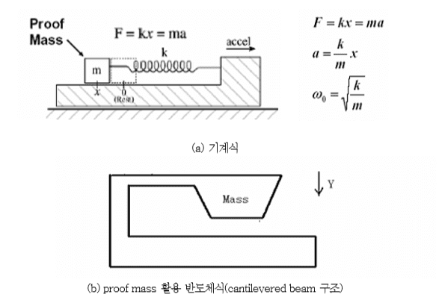
Accelerometer(3/6)
(2) Mechanism
가속도 센서 : 단위시간당 속도의 변화 검출위한 소자, 중력가속도를 기준으로 사물이 얼마만큼의 힘을 받고 있는지 측정하는 센서
-> 기계식의 센서 이용
-> 반도체식(소형으로 정밀한 검출 가능)
기계식 : proof mass, 스피링, damper로 구성, 가속도에 따라서 proof mass의 위치 변화로부터 수식에 따라서 가속도가 구해지는 방법.
단점: 적은 가속도 범위, 소형 박형의 형상을 요구하는 휴대기기에 적합하지 않음

Slide 6
Accelerometer(4/6)
(2) Mechanism
1축, 2축, 3축 등 축의 개수에 의해 타입이 나뉨
3축 가속도 센서 : 검지 범위가 3축 방향
→ 3차원 공간 상 가속도 측정 가능
→ 중력 가속도 기준으로 물체의 각도, 각 방향의 가속도로 물체의 움직임 검출
검출감도: 가속도당 전압변화에 의한 가속도 검출의 감도,
→ 클수록 우수한 가속도 센서.
검출방식 : 피에조 저항식, 정전용량식, 열분포 검출식, 자기센서 방식 등.
휴대용 전자기기 : 낮은 중력 가속도의 검지
→ MEMS 기술로 제작되는 피에조 저항식이나 정전용량식

Slide 7
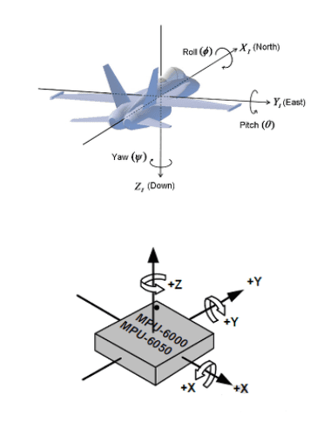
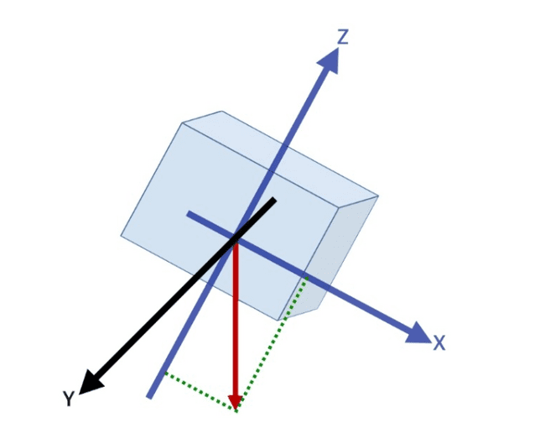
Accelerometer(5/6)
(3) Feature
중력 가속도를 X,Y,Z 축의 벡터 3개로 나누어 크기 측정.
시간이 지나도 오차에 강함.
정지된 상태에서도 특정한 값을 가짐.
→ 기울어진 정도/진동 파악에 많이 사용됨.
지표면에 수직인 면에 대해 회전하는 각(방위각) 측정X
자이로 센서와 함께 오일러 각 측정 가능
1) roll : X축에 대한 회전(갸웃갸웃)
2) pitch : Y축에 대한 회전(끄덕끄덕)
3) yaw: Z축에 대한 회전(도리도리)

Slide 8
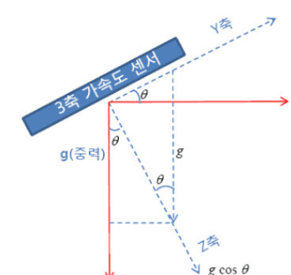
Accelerometer(6/6)
(3) Feature
Roll = arctan(y/z)
Pitch = arctan(x/z)
Yaw는 구할 수 없음
(중력가속도 방향과 일치하는 Z축에 대한 회전 감지할 수 없기 때문)
→ 위치가 아닌 이동거리만을 측정함
→ 자이로 센서로 보충

Slide 9
Accelerometer in Device(1/4)
(1) 기기별 가속도 센서
기기별 가속도 센서의 종류가 공개된 것이 많지 않아, 기기의 분해정보나 개인이 갖고 있는 센서 이름을 SW를 통해 얻는 수밖에 없었다.
Galaxy S20 Ultra 5G의 경우 STMicroelectronics LSM6DSO MEMS모델이 내장되어 있었다.
Galaxy A9에는 STMicroelectronics LSM6DSL MEMS모델이 내장되어 있었다.
iPhone 11에는 SP18382가 사용되었고, 이 외에도 Hwawai를 포함한 다양한 기기에 Bosch BMI160, ICM20690, LSM6DSM 등이 스마트폰에 내장됨을 확인했다.

Slide 10
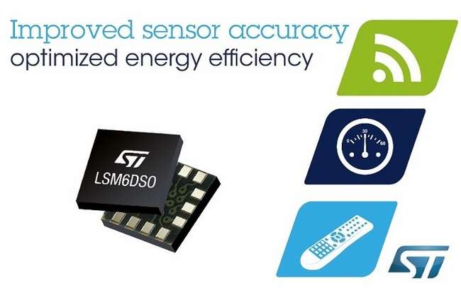
Accelerometer in Device(2/4)
(1) 기기별 가속도 센서
반도체 업체로 갤럭시 시리즈의 IMU는 대부분 이 회사의 제품을 사용했다.
센서 타입에 따라 6축, 9축으로 나뉘고, 감도, 가속, 전압/전류 등 다양한 기준으로 나뉜다.
우측 그림은 갤럭시 S20에 내장된 LSM6DSO모델이다. 기존 제품에 비해 전력 효율이 향상되어 Always-On 3D가속도/3D 자이로스코프 관성 측정의 솔루션을 제시했다.

Slide 11
Accelerometer in Device(3/4)
(2) IMU
앞서 나열한 모델의 이름은 모두 MEMS IMU이다. MEMS는 앞서 언급한 미세전자기계시스템을 말하고, IMU는 관성 측정 장치를 뜻한다.
IMU는 하나 이상의 선형 가속도를 감지하고, 하나 이상의 자이로스코프를 사용해 회전 속도를 감지하여 작동한다. 즉, 하나 이상의 가속계, 하나 이상의 자이로스코프를 포함하며, 지자기 센서를 포함하기도 한다.
가속도 3축, 자이로스코프 3축으로 6축 정보 혹은 지자기 센서 3축을 합해 9축 정보를 통해 관성을 측정한다.
비행기, 우주선의 현대적 관성 측정 장치로 사용되며, 현대에는 스마트폰에 탑재된다.

Slide 12
Accelerometer in Device(4/4)
(3) 기기에 내장된 센서의 한계
자이로스코프 및 가속도계의 동작에서 물리적 현상에 달린 오류가 수반된다는 것이 센서의 한계이다. 그 오류들은 아래와 같은 오류가 있다.
오프셋 오류 – 유사한 조건에서 두 측정 간의 오류
축척비율 오류 – 비선형 데이터에서 첫 기준 감도에 의해 발생하는 오류
정렬 불량 오류 – 장착 불량에 의한 오류
교차 축 감도 – 센서 축 직각 방향의 요청에 의해 유도되는 측정의 오류
노이즈
환경 민감도
위 오류 외의 다양한 오류가 등장할 수 있어 신뢰할 만한 데이터를 얻기 위해서는 보정이나 필터링이 필요하다.

Slide 13
Next Plan
앞으로의 계획
(실험) 현재 활용 가능한 센서가 내장된 기기를 갖고 특정 동작을 생각해 데이터를 수집하고, 오류율을 계산한다.
(조사) 여러 논문을 조사하고 활용한만한 데이터를 찾는다.
(조사) 센서 데이터의 필터링, 보정 알고리즘 조사를 진행한다.

Slide 14
History
Made by 전성윤, 박은화(2020.04.27)
Updated by...

Slide 15
Accelerometer Sensor
IISL 2020.05.03 전성윤 박은화

Slide 16
Accelerometer Test
: 가속도 센서 테스트
Sensor Filter
: 상보 필터
Future works

Slide 17
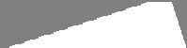
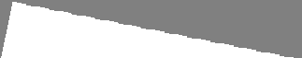
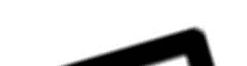
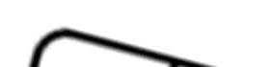

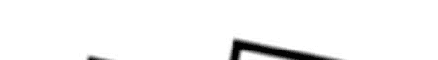


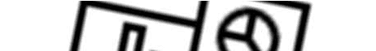
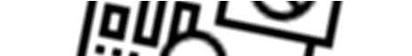
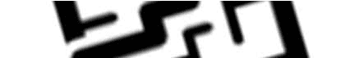
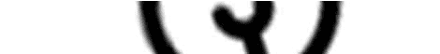
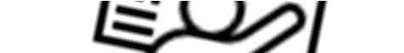
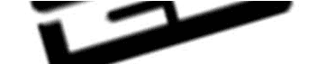
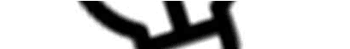
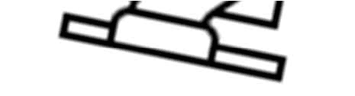
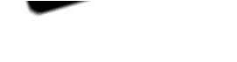
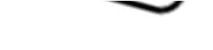
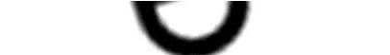
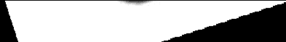
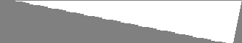
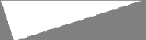
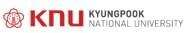
Accelerometer Test (1/20)
가속도 센서 테스트
지난번 자이로 센서 팀의 테스트를 가속도 센서로 측정해봤다.
실험하기 전 예측은 불규칙한 데이터 변화가 있을 것이라고 예측했다.
가속도 센서와 자이로 센서와의 축이 다르고, 1번 동작을 제외한 2, 3번 동작은 기기의 가속도계의 세 축에 대한 움직임이 적기 때문이다.
그리고 기본 가속도 센서는 중력 가속도 영향이 있기 때문에, 이를 뺀 선형 가속도로도 테스트했다.

Slide 18
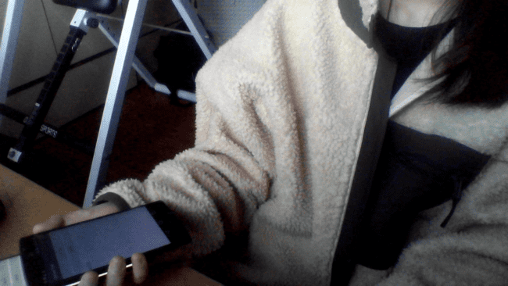
Accelerometer Test (2/20)
가속도 센서 테스트 – 동작 1번
동작 1번 움직임 예시(10회)

Slide 19
Accelerometer Test (3/20)
가속도 센서 테스트 – 동작 1번
지난 실험 동작 1번에 대한 가속도(TYPE_ACCELEROMETER) 결과.

Slide 20
Accelerometer Test (4/20)
가속도 센서 테스트 – 동작 1번
선형 가속도(TYPE_LINEAR_ACCELEROMETER) 결과.

Slide 21
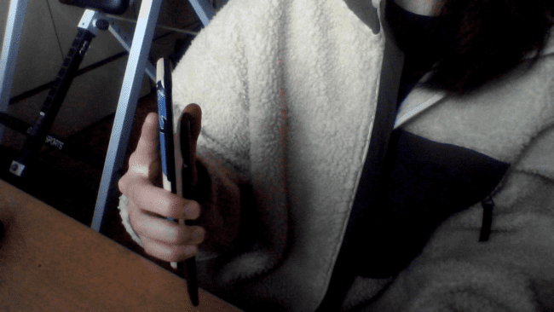
Accelerometer Test (5/20)
가속도 센서 테스트 – 동작 2번
동작 2번 움직임 예시(10회)

Slide 22
Accelerometer Test (6/20)
가속도 센서 테스트 – 동작 2번
지난 실험 동작 2번에 대한 가속도(TYPE_ACCELEROMETER) 결과.

Slide 23
Accelerometer Test (7/20)
가속도 센서 테스트 – 동작 2번
선형 가속도(TYPE_LINEAR_ACCELEROMETER) 결과.

Slide 24
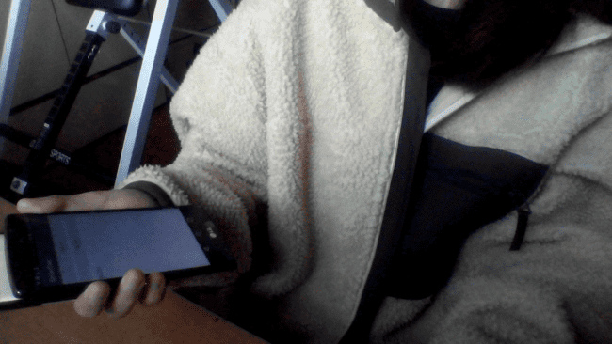
Accelerometer Test (8/20)
가속도 센서 테스트 – 동작 3번
동작 3번 움직임 예시(10회)

Slide 25
Accelerometer Test (9/20)
가속도 센서 테스트 – 동작 3번
지난 실험 동작 3번에 대한 가속도(TYPE_ACCELEROMETER) 결과.

Slide 26
Accelerometer Test (10/20)
가속도 센서 테스트 – 동작 3번
선형 가속도(TYPE_LINEAR_ACCELEROMETER) 결과.

Slide 27
Accelerometer Test (11/20)
테스트 결과 분석
1번 동작의 경우
A) 가속도 센서(TYPE_ACCELEROMETER)
기기의 기울기에 변화가 있어 중력 가속도의 영향이 각 축마다 변화가 생기기 때문에 큰 변화를 보였다.
B) 선형 가속도(TYPE_LINEAR_ACCELEROMETER)
기기의 각 축에 대한 움직임이 복합적으로 이루어지는 동작이었기 때문에 세 축 모두 데이터에 큰 변화가 있었음을 확인했다.

Slide 28
Accelerometer Test (12/20)
테스트 결과 분석
2, 3번 동작의 경우
A) 가속도 센서(TYPE_ACCELEROMETER)
큰 변화를 확인해 볼 수 없었다. 가속도 센서는 중력 가속도의 영향을 받기 때문에 기기의 기울기 변화가 없는 동작에 대해서 큰 변화를 확인할 수 없었다. 2번 동작은 z축에 대한 변화가, 3번 동작은 x, y축 변화가 눈에 띄게 나타났다.
B) 선형 가속도(TYPE_LINEAR_ACCELEROMETER)
읽기 힘든 패턴이다. 2번 동작은 z축에 대한 변화가 눈에 띄게 나타났고, 3번 동작은 x축에 대한 움직임이 눈에 띄게 나타났지만 큰 변화는 아니었다.

Slide 29
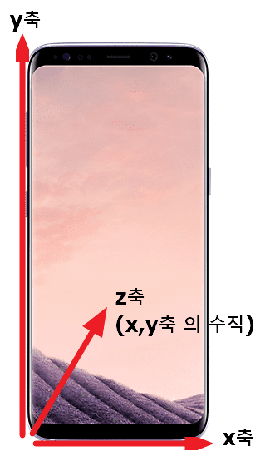
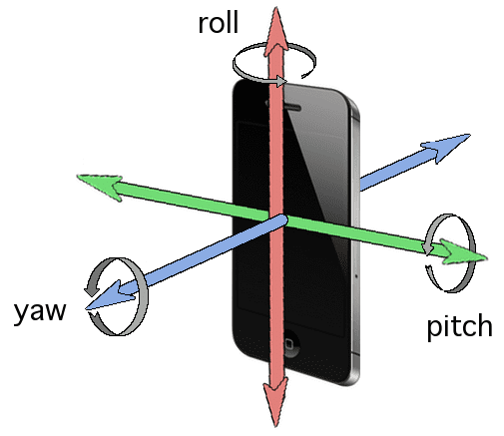
Accelerometer Test (13/20)
가속도 센서 테스트 2
종합적으로 테스트 1의 동작들은 가속도 센서의 데이터를 확인해 보는 목적의 실험에 알맞지 않았다.
기기에 대해 가속도 센서는 그림 2와 같은 축을 갖고 있으며, 이번에는 이 축에 움직임을 가해 센서 데이터의 변화를 확인해보려 한다.
실험에 사용할 동작은 그림 2의 x, y, z축에 대한 움직임이다.
(그림 2) 스마트폰 3축
(그림 1) 자이로 센서 회전축

Slide 30
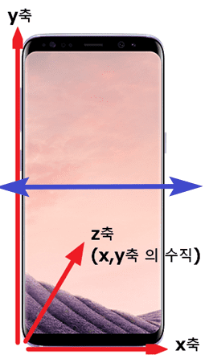
Accelerometer Test (14/20)
가속도 센서 테스트 2
첫 번째 동작은 기기를 x축에 평행인 방향, 아래 그림의 파란색 화살표 방향으로 움직였을 때의 결과이다.

Slide 31
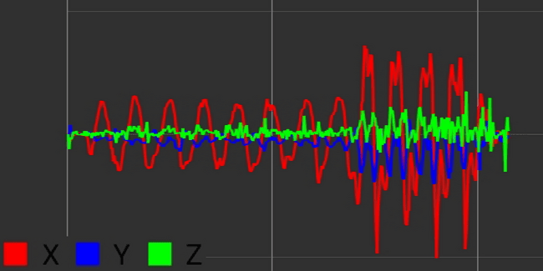
Accelerometer Test (15/20)
가속도 센서 테스트 2
기기의 x축에 대한 이동에 따른 선형 가속도 변화

Slide 32
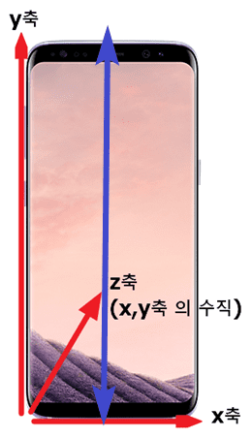
Accelerometer Test (16/20)
가속도 센서 테스트 2
두 번째 동작은 기기를 y축에 평행인 방향, 아래 그림의 파란색 화살표 방향으로 움직였을 때의 결과이다.

Slide 33
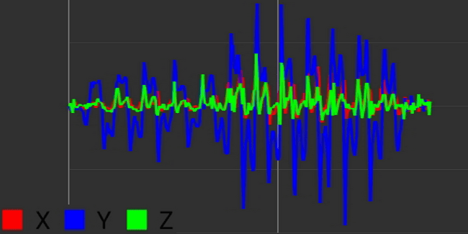
Accelerometer Test (17/20)
가속도 센서 테스트 2
기기의 y축에 대한 이동에 따른 선형 가속도 변화

Slide 34
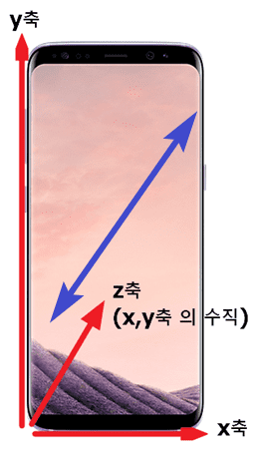
Accelerometer Test (18/20)
가속도 센서 테스트 2
세 번째 동작은 기기를 z축에 평행인 방향, 아래 그림의 파란색 화살표 방향으로 움직였을 때의 결과이다.

Slide 35
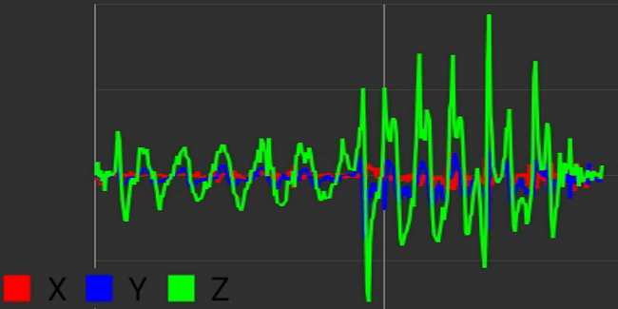
Accelerometer Test (19/20)
가속도 센서 테스트 2
기기의 z축에 대한 이동에 따른 선형 가속도 변화

Slide 36
Accelerometer Test (20/20)
테스트 2 결과 분석
각 축에 대한 가속도가 눈에 띄게 변화가 일어남을 확인했다.
자이로 센서와 가속도 센서는 서로 다른 축과 검지 원리를 가지고 있기 때문에, 각 움직임에 따른 검지 범위나 검지하는 움직임의 형태가 달랐다.
자이로 센서 실험의 가속도 센서 적용은 쉽지 않음을 확인했고, 이를 융합하기 위해서는 다른 방법이 필요함을 알았다.

Slide 37
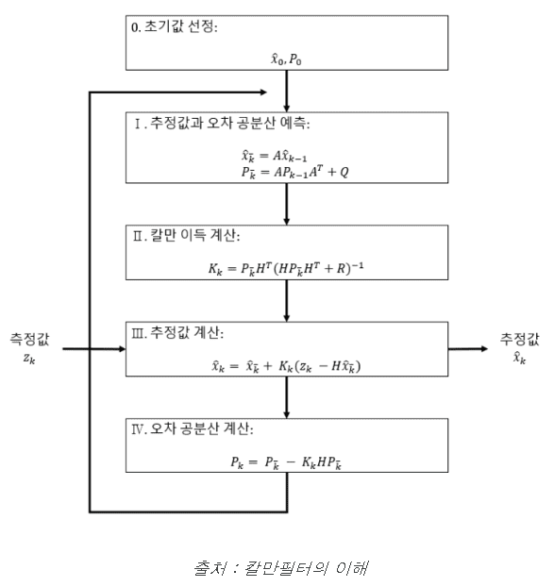
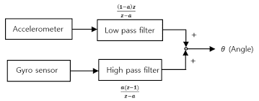
Sensor Filter (1/9)
센서 필터
논문 목표인 센서 데이터 융합, 보정과 필터링을 거쳐 효율 향상을 위해서는 현재 사용되고 있는 필터와, 보정 알고리즘의 조사가 필요할 것이라고 생각했다.
대표적인 센서 필터로 상보 필터와 칼만 필터가 있었다. 그 중 상보필터에 대해 알아보았다.

Slide 38
Sensor Filter (2/9)
상보 필터
상보 필터의 설명에 앞서, 왜 상보필터를 사용하게 되었는가 부터 알아야 한다. 그 이유는 가속도계와 자이로스코프의 특성에 있다.
가속도계와 자이로스코프 둘 다 각각 기기의 오일러 각(회전각)을 구할 수 있다.

Slide 39
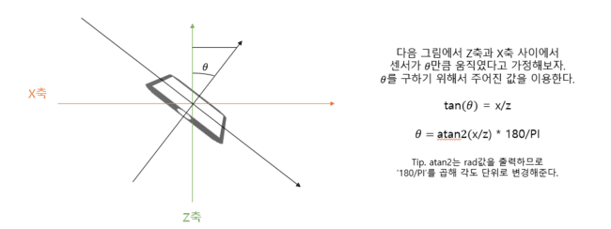
Sensor Filter (3/9)
상보 필터
가속도계의 경우 지난 ppt에서 설명했듯이, 아래와 같은 방법으로 회전각을 구한다. 하지만 가속도 성분을 통해 얻은 회전각이기 때문에 가속도의 영향을 받는다. 즉 빠른 회전이나 갑작스런 변화는 실제 값에서 벗어나는 현상이 일어난다.

Slide 40
Sensor Filter (4/9)
상보 필터
자이로스코프의 경우 회전각은 구해진 각 축의 회전각 성분을 적분해 얻어낼 수 있다.
공식은 “회전각 = 이전 회전각 + 회전각 성분 * dt”이다.
(단위는 radian, dt는 센서를 통해 값이 얻어지는 주기)
이는 적분에 의한 방법이므로, 적분 오차가 생기고 이가 누적되면 발생하는 “회전각 드리프트 현상”이 발생한다. 지난 ppt에서 설명한 IMU의 대표적인 오류 중 하나이다.

Slide 41
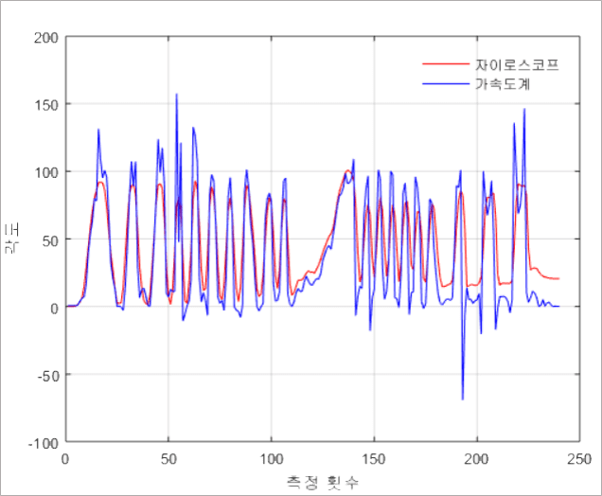
Sensor Filter (5/9)
상보 필터
자이로스코프 센서는 회전각을 구하는 과정의 적분과정에서 적분오차가 누적되어 회전각 드리프트 현상이 발생하고, 가속도계에서는 빠른 변화에 대해 비정상적인 값을 추출한다.
우측 그림이 위 오류의 예시이다.

Slide 42
Sensor Filter (6/9)
상보 필터
이러한 단점 대신 자이로스코프는 운동 중 안정된 값의 변화도를 보이고, 가속도계는 처음과 끝에서 일정한 값을 유지하는 특성이 있다.
그래서, 매 순간순간 데이터는 확신할 수 없지만 평균적인 값은 믿을 수 있는 센서인 가속도 센서와, 매 순간순간 값은 보다 정확하지만 평균적인 값은 믿을 수 없는 센서인 자이로 센서 이 둘의 단점과 장점을 보완해 융합하는 방법이 상보 필터이다.

Slide 43
Sensor Filter (7/9)
상보 필터
아래 그림은 상보필터의 볼록선도이다.
가속도 센서를 통해 얻은 각을 Low pass filter를 통해 넣고, 자이로 센서를 통해 얻은 각을 High pass filter에 넣어 더한 값을 사용한다.

Slide 44
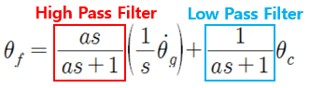
Sensor Filter (8/9)
상보 필터
구체적인 수식은 아래와 같은데, a값은 사용자 설정이며, 실제 값에 가까워지게 설정한다. 실제로 사용할 때 아래와 같이 상수는 0.98, 0.02정도로 설정한다고 한다. (가속도 비중 )
Notes:
실시간으로 변하는 값에 약한 가속도 값의 중요성을 줄이고 이전값 + 자이로 값을 더 신뢰함으로써 어느정도 순간적으로 변하는 값을 막아준 것입니다. 가속도 값의 영향력이 작다고 해도 지속적으로 영향을 끼치기에 이 값으로 인해 변하게 되는 것입니다.

Slide 45
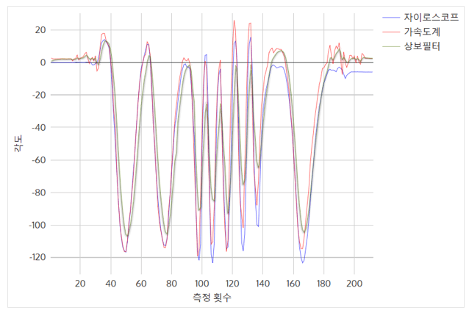
Sensor Filter (9/9)
상보 필터
오른쪽 그래프는 실제로 상보 필터를 사용했을 때 데이터별 오차를 나타낸 것이다.
딜레이를 두고 가속도, 자이로스코프 값의 사이의 값을 따라가되, 가속도계 특유의 노이즈 감소를 확인할 수 있다.

Slide 46
Future Works
실험을 통해 가속도 센서의 작동 원리를 이해할 수 있었다. 기기의 움직임과 관련해 어떤 움직임에서 어떤 반응을 취하는 지 알 수 있었다.
상보 필터에 대해 알 수 있었고, 실제 기기에서 실험을 해 보며 상보 필터를 적용해 볼 것이다.
상보 필터 이외 칼만 필터등 다양한 필터를 논문 위주의 자료를 조사해 알아볼 예정이다.

Slide 47
References
https://mailmail.tistory.com/10?category=700669
https://pinkwink.kr/390
http://mechasolutionwiki.com/index.php?title=%EC%83%81%EB%B3%B4%ED%95%84%ED%84%B0
https://m.blog.naver.com/PostView.nhn?blogId=hms4913&logNo=30178369219&proxyReferer=https:%2F%2Fwww.google.com%2F
https://m.blog.naver.com/yaba322/221291345801

Slide 48
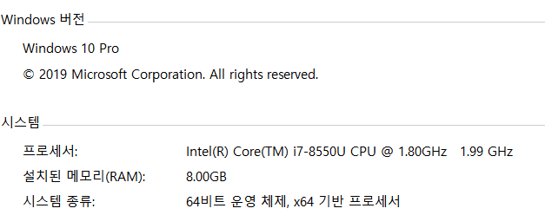
History
Test environment
-컴퓨터 개발환경
-안드로이드 스튜디오 버전 version 3.5.3
Minimum API level : API 15:Android 4.0.3(IceCreamSandWich)
Made by 전성윤, 박은화(2020.05.03)

Slide 49
Accelerometer Sensor
IISL 2020.05.11 전성윤 박은화

Slide 50
Complementary Filter
: 상보필터 추가 설명 및 보완
Kalman Filter
: 칼만필터 간략 소개
Thesis
: 논문 소개
Future works

Slide 51
Complementary Filter(1/4)
상보필터
High Pass/Low Pass Filter 2개 활용하여 가속도 센서와 자이로 센서의 장점만을 뽑아내는 필터 (상호 보완적인 관계에서만 사용가능)
High Pass Filter은 고주파 필터로, 많이 흔들리거나 움직여 변화량이 많은 경우와 같이 주파수가 높은 대역의 값을 통과시킴.
Low Pass Filter은 저주파 필터로, 안정적인 상황의 주파수가 낮은 대역을 통과시키고 높은 주파수의 데이터는 막음.

Slide 52
Complementary Filter(2/4)
상보필터의 수식
가속도 센서는 잘 움직이지 않는 저주파대의 신뢰도가 높고, 움직임이 있을 때, 고주파대에서는 가속도의 특성상 비정상적인 데이터를 반환한다.
자이로 센서는 누적된 오차로 인한 드리프트로 인해 움직이는 상황에서의 데이터(고주파)가 정지된 상태의 데이터보다 신뢰도가 높다.

Slide 53
Complementary Filter(3/4)
상보필터 수식
차단 주파수:
이 그래프에 의해 필터의 식이 결정된다. (S-domain에서 표현, 시정수 tau 사용
Notes:
Wcut: 차단 주파수로, 차단 주파수가 낮으면 고역 필터로 높으면 저역 필터로 작동함.
시정수 타우: 차단 주파수의 역수로, 타우가 작으면 가속도 센서 값, 즉 저역 필터로, 크면 고역 필터로 작동함.

Slide 54
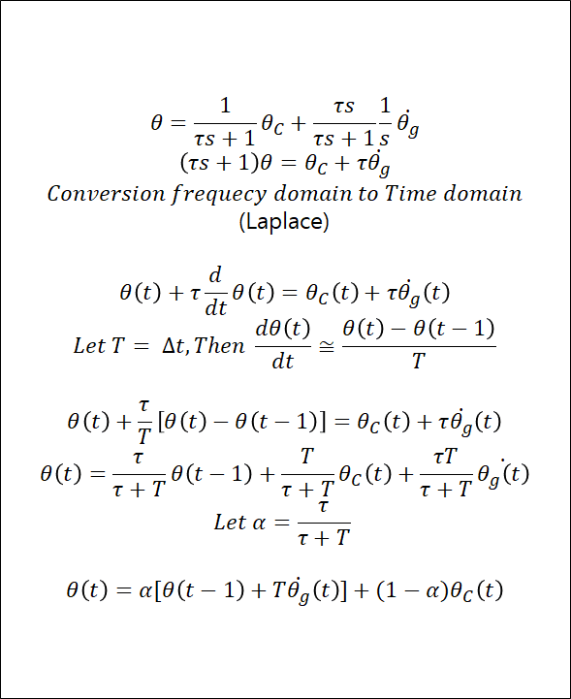
Complementary Filter(4/4)
상보필터 수식 및 블록선도

Slide 55
Kalman Filter(1/3)
칼만필터
칼만 필터는 잡음이 포함되어 있는 측정치를 바탕으로 선형 역학계의 상태를 추정하는 재귀 필터이다.
여기서 재귀 필터란, 과거에 수행한 측정값을 바탕으로 현재의 상태 변수의 결합분포를 추정한다는 것이다.
즉, 과거의 측정데이터와 새로운 측정데이터를 사용하여 데이터에 포함된 노이즈를 제거시켜 새로운 결과를 추정하는데 사용하는 알고리즘으로 선형적 움직임을 가지는 대상을 재귀적 적용으로 동작시킨다.
Notes:
확장 칼만 필터는 비선형 시스템을 기반으로 동작한다

Slide 56
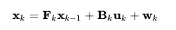
Kalman Filter(2/3)
칼만필터 수식
알고리즘은 “예측(Prediction)”과 “보정(Update)＂ 로 이루어진다.
“예측“: 현재 상태 변수의 값과 정확도를 예측한다.
특정 시간 K, 이 때의 상태 벡터 , 이 때 사용자의 입력
해당 시간의 이전 상태에 기반한 상태 전이 행렬
사용자 입력에 의한 상태 전이 행렬:
공분산행렬을 가지는 다변량 정규분포의 잡음 변수:.

Slide 57
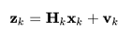
Kalman Filter(3/3)
칼만 필터
“보정(Update)” 단계: 현재 상태 변수의 값이 실제로 측정된 후, 이전에 추정한 상태변수를 기반으로 예측한 측정치와 실제 측정치의 차이를 반영해 현재의 상태 변수를 업데이트.
해당 시간의 상태에서 측정값을 도출하는 행렬:
공분산행렬을 가지는 다변량 정규분포의 잡음 변수:
즉, 예측 단계에서는 이전 시간에 추정된 상태에 대해, 그 상태에서 사용자의 입력을 가했을 때 예상되는 측정값을 계산하고, 보정단계에서는 앞서 예측된 측정값과 실제 측정값을 토대로 현재의 상태를 추정한다.

Slide 58
Thesis
논문 소개
지금까지 조사한 가속도 센서 및 자이로 센서, 그리고 이들을 융합하기 위한 필터들이 어떻게 활용되고 연구는 어디까지 하였는지 등을 알아보기 위해 논문 몇 가지를 조사하였다. 그 중 2개를 소개하려고 한다.

Slide 59
Thesis
논문 1: “가속도 센서와 자이로 센서를 이용한 각도 측정 필터 설계 및 응용“
본 논문에서는 관성 센서의 종류로서 가속도 및 자이로 센서의 장단점을 소개하고 이들을 융합하기 위해 상보필터를 소개하였다.
상보필터 사용시, 상보 필터의 계수를 확립해야 하는데, 본 논문에서 2가지 방법을 제시해 더 적절한 방법을 연구하였다. (주파수 차단 방법, 최소자승법을 이용한 필터 계수 확립 방법)
또한 상보필터는 1차 상보 필터 뿐 아니라 2차 상보 필터도 있는데 이 두개를 비교하여 2차 상보 필터의 성능이 더 좋음을 증명하였다.
본 논문을 통해 두 개의 센서 융합 시, 정확도를 조금 더 높일 수 있는 방안을 알 수 있었다.

Slide 60
Thesis
논문 2: “스마트폰을 이용한 3차원 공간 확인＂
본 논문에서는 센서 융합 시 바로 필터를 사용하는 것이 아닌, 1차적으로 센서 측정값에서 노이즈를 제거하기 위한 “저주파 통과 필터＂를 이용하였다.
칼만필터가 상보필터보다 통상적으로 좋다고 알려져 있지만 일반적인 안드로이드 스마트폰의 경우 실시간 처리를 하려고 할 때 칼만필터를 적용하면 시간 지연 오차 및 데이터 손실이 일어날 수 있어 상보필터를 사용하거나 시스템 자체에서 기기의 자세를 직접 제공해주는 센서를 이용하라 하였다.
본 논문을 통해 안드로이드 스마트폰의 센서를 활용할 때 일반적으로 알려진 필터 성능을 그대로 적용하는 것보다 스마트폰에 적합한 필터를 찾는 것이 중요함을 알 수 있었다.

Slide 61
Future Works
본 자료조사를 통해 필터들의 특성을 알 수 있었고, 여러가지 논문을 찾아보면서 센서에 관한 다양한 연구를 볼 수 있었다.
논문 작성을 위한 기반을 만들었다고 생각해, 논문 주제를 설정하고 개요를 작성할 예정이다.

Slide 62
References
https://hs36.tistory.com/19https://sites.google.com/a/kookmin.ac.kr/mr-h/kudos/robot-study/complementary-filter-sangbo-pilteohttps://pinkwink.tistory.com/m/437
https://ko.wikipedia.org/wiki/%EC%B9%BC%EB%A7%8C_%ED%95%84%ED%84%B0
http://blog.naver.com/msnayana/80106682874
이우택, 권성하, 정은태, “가속도 센서와 자이로 센서를 이용한 각도 측정 필터 설계 및 응용”
임재형, 윤희천, “스마트폰을 이용한 3차원 공간정보 획득 시스템 개발＂

Slide 63
History
Made by 박은화, 전성윤(2020.5.11)

Slide 64
Accelerometer Sensor
IIsl 2020.05.18 전성윤 박은화

Slide 65
LAB
: 상보필터 적용 후 실험
Future Works

Slide 66
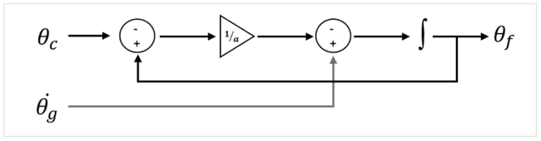
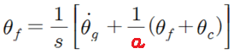
LAB(1/10)
현재까지 가속도/자이로 센서 및 상보필터에 대해서 알아봤다.
실제로 상보필터를 구현하여 어떤 결과가 나오는지 분석해보았다.
구현한 상보 필터의 블록 다이어그램과 식은 아래와 같다.

Slide 67
LAB(2/10)
실험은 아래 공식에서 필터 계수 a에 따라 상보 필터 결과값의 변화를 알아볼 생각이다.
위 식을 코드로 나타내면 아래와 같다.
temp = (1/a) * (가속도계 회전각 – 이전 회전각) + (자이로센서 각속도)
회전각 = 회전각 + (temp * dt)
실험 전 필터 계수 a가 작아질수록 필터링 적용이 되지 않을 것이고, 가속도계의 값을 따라 갈 것이라는 예측을 했다.

Slide 68
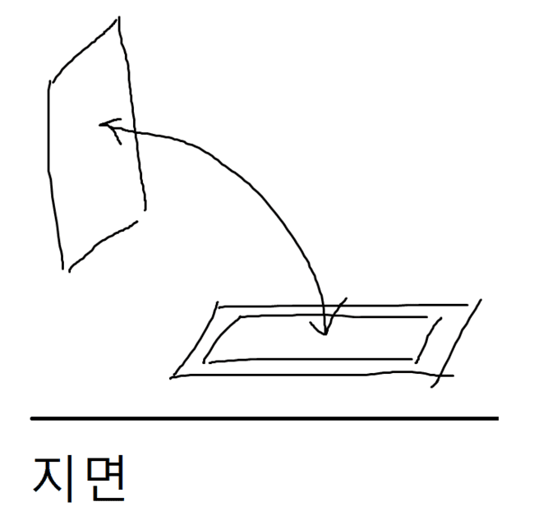
LAB(3/10)
실험에 사용한 코드는 아래와 같다.
실험에 사용된 동작은 우측 그림과 같은 동작이며, 4~5회 반복하여 나온 결과를 그래프로 나타냈다.

Slide 69
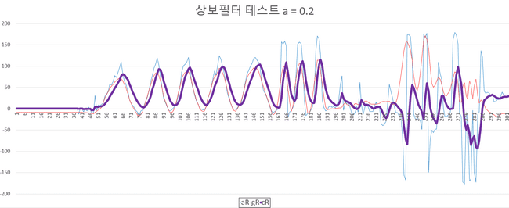
LAB(4/10)
필터 계수인 a 값을 조절하면서 동작을 시행하였다.

Slide 70

LAB(5/10)
a = 0.05

Slide 71

LAB(6/10)
a = 0.1

Slide 72

LAB(7/10)
a = 0.2

Slide 73

LAB(8/10)
a = 0.3

Slide 74

LAB(9/10)
a = 0.9

Slide 75
LAB(10/10)
실험 결과
모든 실험에서, 조금의 지연을 두고 가속도 센서의 노이즈가 감소하는 것을 확인했다.
a값이 작아질수록 가속도센서의 노이즈를 따라가는 것을 확인할 수 있다.
a값이 커지면 상보필터 결과값에 대한 센서 데이터의 영향이 감소하고, 이에 지연이 커지는 것처럼 보이는 것을 확인했다.
실험 중 기기의 회전각 측정에 있어 참값에 대한 정보가 없었기 때문에 참값과의 오차를 구하지 못한 점이 아쉬웠다.

Slide 76
References
https://pinkwink.kr/254
논문참고(장경욱, 손진근, 이국원, 배종국 (2016). 내진 기울기 감지 오차를 줄이기 위한 상보필터의 설계와 검증. 대한전기학회 학술대회 논문집, 22-23)

Slide 77
History
Test environment
-컴퓨터 개발환경
-안드로이드 스튜디오 버전 version 3.5.3
Minimum API level : API 15:Android 4.0.3
Made by 전성윤, 박은화(2020.05.18)

Slide 78
Accelerometer Sensor
IISL 2020.05.25 박은화 전성윤

Slide 79
LAB 1
: 2차 상보필터를 적용한 센서 융합
LAB 2
: FFT 적용, 주파수 관찰
Future works

Slide 80
Lab1(1/6)
실험 목표
2차 상보필터를 구현하고 센서 퓨전이 잘 되었는지 비교하여 확인한다.
실험 방법
2차 상보필터를 구현한 후, 아래의 동작을 6~7회 반복한다.
가속도, 자이로 및 1차, 2차 상보필터의 값을 추출하여 그래프로 시각화한다.
실험 환경
h/w : 갤럭시 A80 사용
s/w :

Slide 81



Lab1(2/6)
2차 상보필터

Slide 82
Lab1(3/6)
PID 제어기
비례-적분-미분 제어기(Proprortional-Integral-Differential controller) 또는 PID 제어로, 기본적으로 “피드백＂제어기의 형태를 가지고 있다.
제어하고자 하는 대상의 출력값을 측정해, 원하고자 하는 참조값 혹은 설정값과 비교하여 오차를 계산하고 이 오차값을 이용하여 제어에 필요한 제어값을 계산하는 구조.
Kp,Ki,Kd을 게인값 혹은 이득값이라 하고, 적절한 이득값을 수학적 혹은 실험적/경험적 방법을 통해 계산하는 과정을 튜닝이라고 한다.
➔ 적절한 참조값이 있어야 피드백을 통해 kp, ki를 구할 수 있다.

Slide 83
Lab1(4/6)
실험 결과

Slide 84
Lab1(5/6)

Slide 85
Lab1(6/6)
실험 결과
2차 상보필터가 1차 상보필터의 노이즈 일부분을 감소시키긴 했지만 여전히 튀는 값이 발생하였다.
2차 상보필터의 경우 1차 상보필터와 다르게 kp, ki 2가지 값을 적절하게 선택해야 하는데, 이는 실험자가 실험을 하면서 참값과 실제 값의 오차를 이용하며 직접 구해야 한다.
실험환경의 한계로 적절한 참값을 비교할 수 없어 2차 상보필터로서의 역할이 뚜렷하게 나오지 않은 것 같다.

Slide 86
Lab2(1/15)
FFT(푸리에 변환)
푸리에 변환을 통해 지난 실험에서 얻은 데이터를 다른 도메인으로 나타내 보고, 분석해보고 역 푸리에변환을 통해 얻은 데이터를 보정해봤다.
데이터는 지난 실험에서 진행한 것과 같은 데이터를 사용했다. 데이터는 50ms마다 찍힌 데이터가 180개 있다.

Slide 87
Lab2(2/15)
FFT(푸리에 변환)
파이썬을 사용해 코드를 작성했으며, scipy, numpy, math 라이브러리를 사용해 fft를 적용해봤다. 특이한 점이 많은 가속도 센서 데이터를 사용해서 진행했다.
작성 코드, 데이터는 아래에 첨부했다.

Slide 88

Lab2(3/15)
FFT(푸리에 변환)
파이썬 개발환경은 아래와 같다.
NumPy 1.19.0rc1(20200518) 내부 scipy포함

Slide 89

Lab2(4/14)
FFT(푸리에 변환)
(1) 데이터를 불러오고 mathplot을 사용해 그래프로 띄웠다.

Slide 90

Lab2(5/15)
FFT(푸리에 변환)
(2) 데이터를 보간법을 사용해 이 단위를 100개로 나누어 그래프로 나타냈다.

Slide 91

Lab2(6/15)
FFT(푸리에 변환)
(3) 푸리에 변환을 사용해 새로운 도메인으로 나타냈다. 가로축은 주파수이고 세로축은 신호강도이다.

Slide 92
Lab2(7/15)
FFT(푸리에 변환)
(4) 그리고 아래의 결과에서 특정 주파수를 선발해 역푸리에 변환을 통해 어떤식으로 그래프가 그려지는지 확인헀다.

Slide 93

Lab2(8/15)
FFT(푸리에 변환)
(4-1) 가장 큰 비율을 차지한 주파수 5개로 그래프를 그리면 아래와 같다. 빨간색이 원본 그래프, 파란색이 역푸리에 변환으로 복원한 것이다.

Slide 94

Lab2(9/15)
FFT(푸리에 변환)
(4-2) 가장 큰 비율을 차지한 주파수 10개로 그래프를 그리면 아래와 같다. 빨간색이 원본 그래프, 파란색이 역푸리에 변환으로 복원한 것이다.

Slide 95

Lab2(10/15)
FFT(푸리에 변환)
(4-3) 가장 큰 비율을 차지한 주파수 20개로 그래프를 그리면 아래와 같다. 빨간색이 원본 그래프, 파란색이 역푸리에 변환으로 복원한 것이다.

Slide 96

Lab2(11/15)
FFT(푸리에 변환)
(4-4) 가장 큰 비율을 차지한 주파수 50개로 그래프를 그리면 아래와 같다. 빨간색이 원본 그래프, 파란색이 역푸리에 변환으로 복원한 것이다.

Slide 97

Lab2(12/15)
FFT(푸리에 변환)
(4-5) 가장 큰 비율을 차지한 주파수 100개로 그래프를 그리면 아래와 같다. 빨간색이 원본 그래프, 파란색이 역푸리에 변환으로 복원한 것이다.

Slide 98

Lab2(13/15)
FFT(푸리에 변환)
(4-6) 가장 큰 비율을 차지한 주파수 1000개로 그래프를 그리면 아래와 같다. 빨간색이 원본 그래프, 파란색이 역푸리에 변환으로 복원한 것이다.

Slide 99
Lab2(14/15)
FFT(푸리에 변환)
(4-7) 사분위수를 활용해 데이터를 뽑았으며, 1354개의 주파수를 뽑았다. 그를 복원했으며, 빨간색이 원본 그래프, 파란색이 역푸리에 변환으로 복원한 것이다.

Slide 100
Lab2(15/15)
실험 결과
푸리에 변환으로 데이터를 분석해봤다. 주파수를 추가할때마다 원래의 그래프를 따라가는 것을 확인했고, 노이즈같은 적은 비율의 주파수는 제거되는 경향을 보임을 확인했다.
푸리에 변환을 해봄으로써 센서데이터와 같은 경우 낮은 대역에 많은 분포를 보이고 나머지 부분은 무의미하게 보이나, 높은 대역의 분포가 조금 나타나는 것을 확인했다.

Slide 101
References
https://robottini.altervista.org/kalman-filter-vs-complementary-filter
https://pinkwink.kr/338
https://pinkwink.kr/254
https://pinkwink.kr/242
https://ko.wikipedia.org/wiki/PID_
https://whiteknight3672.tistory.com/150
https://wikidocs.net/14635

Slide 102
History
Test environment
-컴퓨터 개발환경
-안드로이드 스튜디오 버전 version 3.5.3
Minimum API level : API 15:Android 4.0.3(IceCreamSandWich)
Made by 전성윤, 박은화(2020.05.25)

